Slide 1
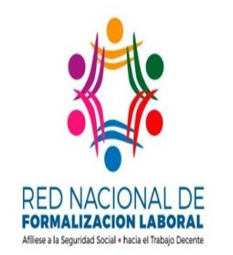
MINISTERIO DEL TRABAJO
RNFL Red Nacional de Formalización Laboral
Primer Semestre 2022
Notes:
FONDO 1

Slide 2
Alcance Total - I Semestre 2022 - RNFL
Total 528.776
Capacitados 521.776
Sensibilizados 7.000

Slide 3
Alcance por departamento - RNFL
34 Departamentos

Slide 4
Temas Difundidos - RNFL
Incentivos a la Generación de Nuevos Empleos
Formalización Laboral
Descuentos Tributarios
* Smlmv 2022
Notes:
Es la entidad que se encarga de controlar y verificar el cumplimiento de las normatividades que rigen el Sistema de Seguridad Social
¿Qué es Seguridad Social? Es un servicio público obligatorio, y se compone de los sistemas de pensiones, de salud y de riesgos laborales.
Estamos comprometidos en seguir protegiendo el empleo en Colombia participando en los programas de Gobierno

Slide 5
Alcance en Municipios PDET - RNFL
40.056
Total alcance
30
Municipios
Notes:
Es la entidad que se encarga de controlar y verificar el cumplimiento de las normatividades que rigen el Sistema de Seguridad Social
¿Qué es Seguridad Social? Es un servicio público obligatorio, y se compone de los sistemas de pensiones, de salud y de riesgos laborales.
Estamos comprometidos en seguir protegiendo el empleo en Colombia participando en los programas de Gobierno

